Slide 1
Digital Essentials Java
Juan Francisco Peláez Becerra

Slide 2


1
2
3
4
Introducción
Alcance de la Solución
Plan de Ejecución
Beneficios y Costos

Slide 3

Introducción – Breve Historia
Lenguaje orientado a objetos lanzado por Sun Microsystems en 1995.
Diseñado para ser portátil y ejecutarse en cualquier dispositivo con la JVM (Java Virtual Machine).
Aplicaciones en desarrollo:
Web: Backend de sitios robustos.
Móvil: Base de Android.
Empresarial: Herramientas y sistemas escalables.

Slide 4
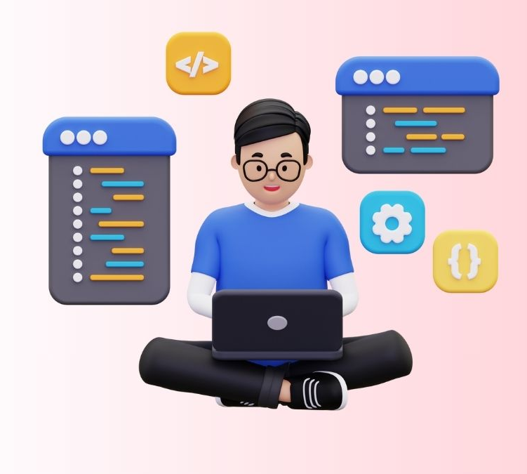
Características
Portabilidad: "Write Once, Run Anywhere" (WORA).
Robustez: Manejo de memoria automático y gestión de errores.
Seguridad: Entorno controlado para ejecutar aplicaciones.
Multithreading: Capacidad de ejecutar múltiples tareas en paralelo.
Ecosistema Rico: APIs, bibliotecas y frameworks versátiles.

Slide 5




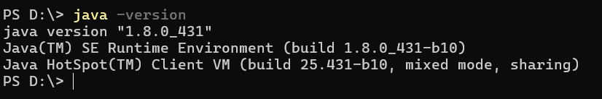
Configuración de Entorno
Instalar JDK (Java Development Kit): Herramientas esenciales para compilar y ejecutar Java.
IDE Sugeridas: IntelliJ IDEA, Eclipse, VS Code, Netbeans.
Verificar instalación:
Ejecutar java --version en la terminal.
Crear un programa "Hello, World".

Slide 6
2
3
4
2
Conceptos Clave
Alcance de la Solución
Plan de Ejecución
Beneficios y Costos

Slide 7
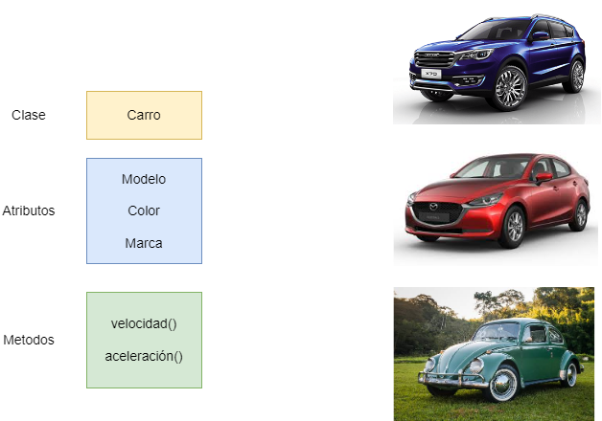
OPP

Slide 8
OPP
SUV Azul Jetour
Sedan Rojo Mazda
Sedan Celeste Volkswagen

Slide 9
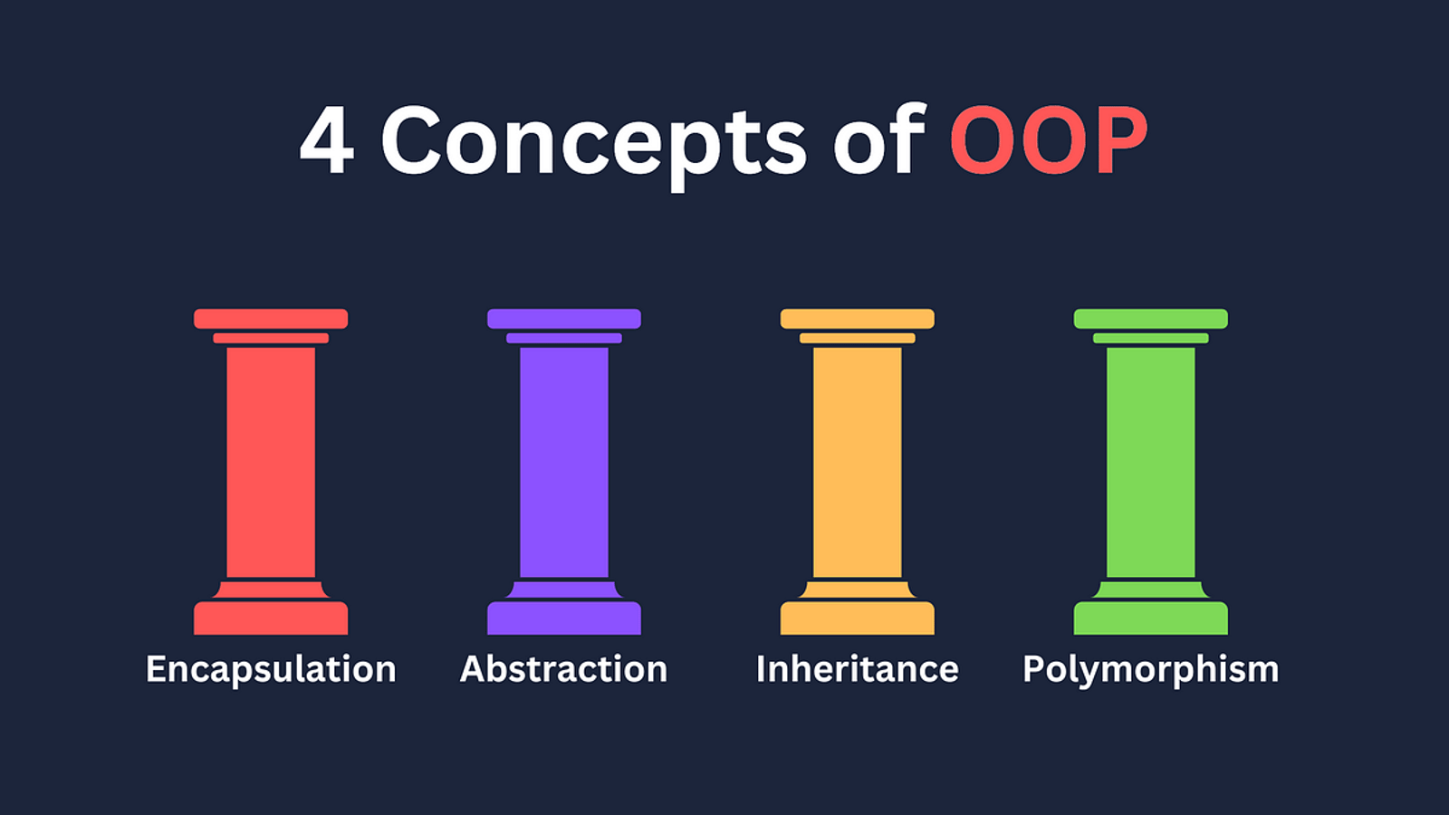
Programación Orientada a Objetos (OOP)
Definición: Paradigma de programación que organiza el código en torno a objetos o clases. Estas componiéndose de un Nombre, Atributos y Métodos.
Beneficios clave:
Reutilización: Uso de clases y herencia para reducir duplicación.
Modularidad: Separación del código en componentes manejables.
Escalabilidad: Facilita el mantenimiento y la extensión.

Slide 10
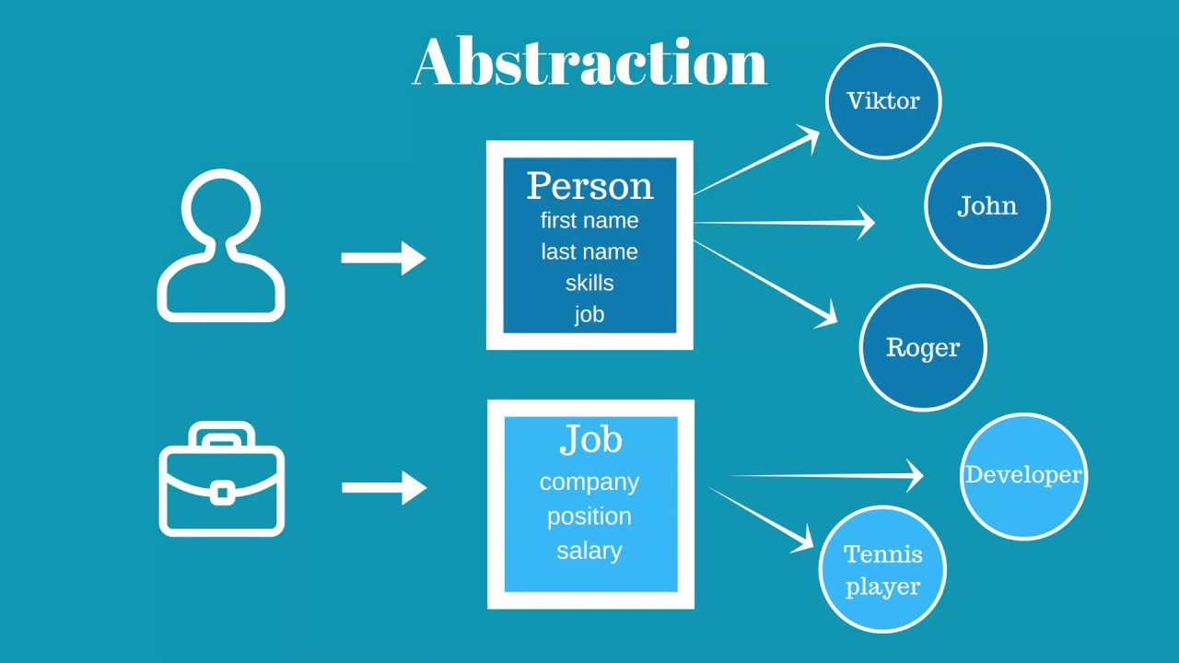
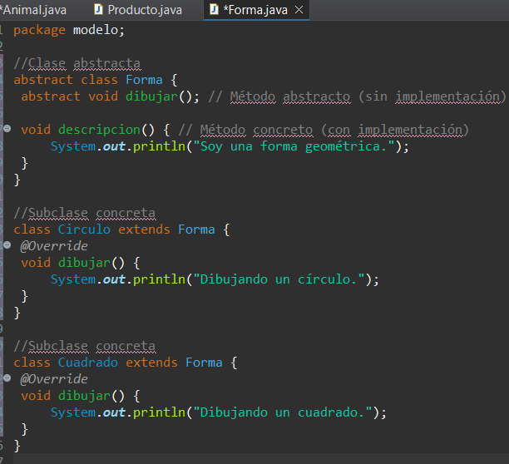
Abstracción
La abstracción es el principio de OOP que se centra en mostrar solo los detalles esenciales de un objeto, ocultando su implementación interna. Este enfoque ayuda a simplificar el diseño y la funcionalidad de un sistema al reducir la complejidad innecesaria.

Slide 11
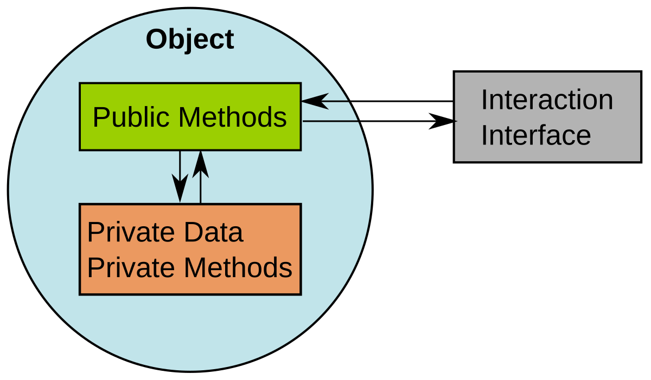
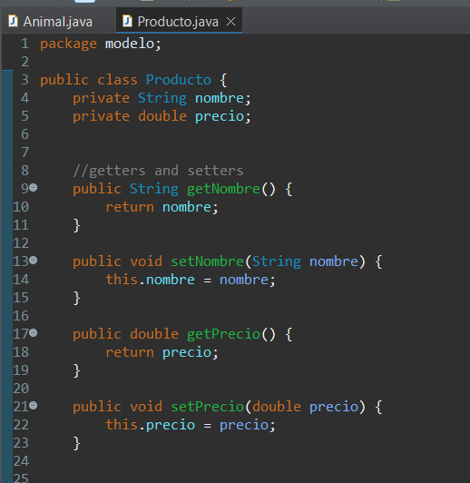
Encapsulación
Declarar los atributos de una clase como privados (private)
Esto evita que los atributos sean accesibles directamente desde fuera de la clase.
Proveer métodos públicos (public) para acceder y modificar los atributos
Los métodos getters se usan para obtener el valor de un atributo.
Los métodos setters se usan para establecer o actualizar el valor de un atributo.

Slide 12
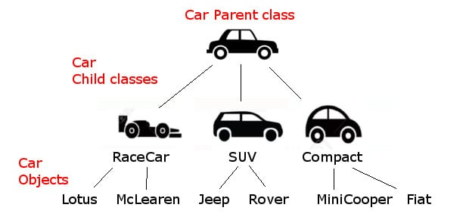
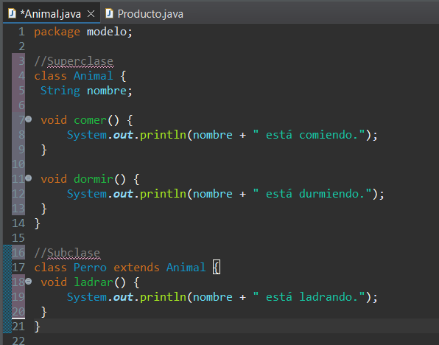
Herencia
La herencia es un principio de OOP que permite que una clase (subclase) adquiera las propiedades y métodos de otra clase (superclase). Esto fomenta la reutilización de código y la creación de jerarquías de clases.

Slide 13
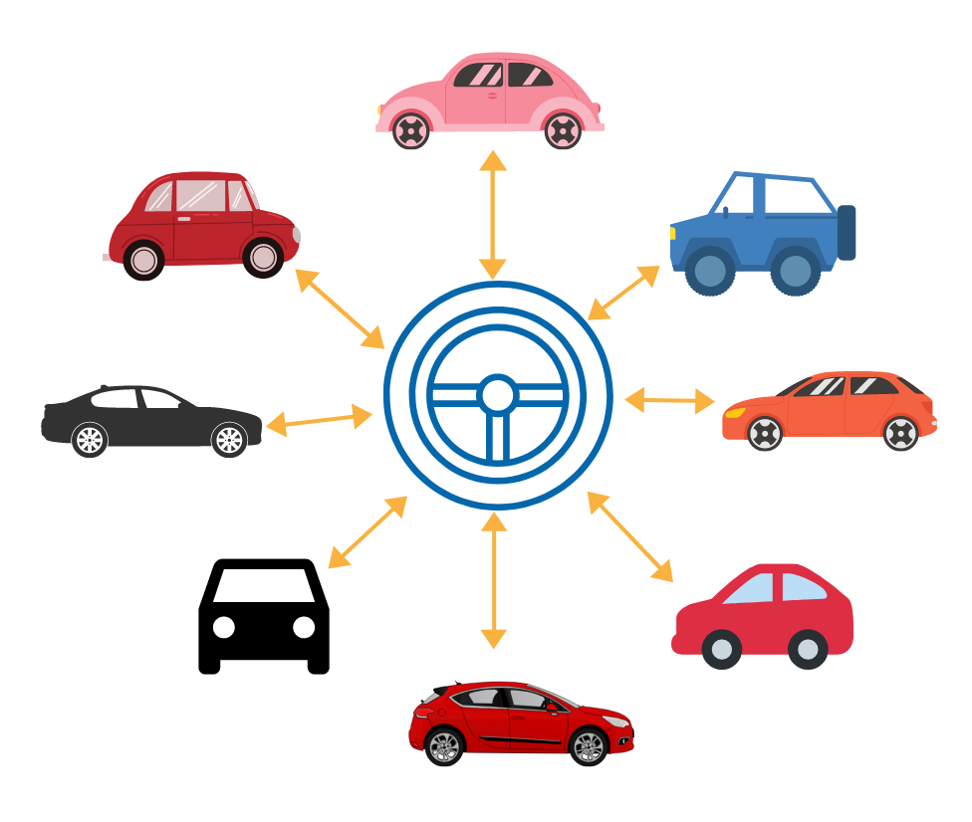
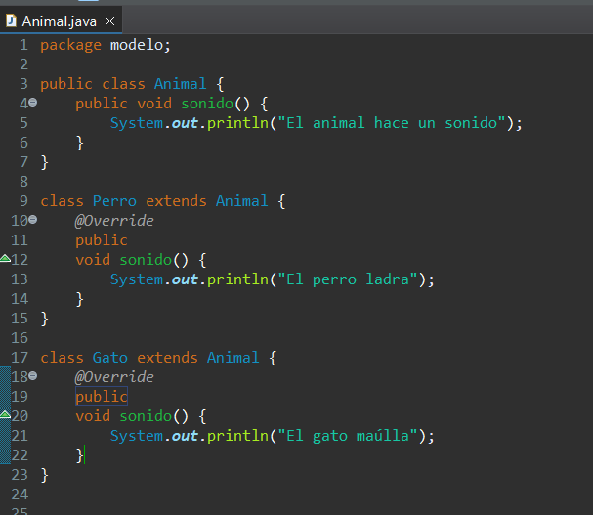
Polimorfismo
El polimorfismo se refiere a la capacidad de un objeto de comportarse de diferentes formas, según el contexto en el que se utilice. Este concepto permite que el mismo método o comportamiento pueda ejecutarse de distintas maneras dependiendo del objeto que lo invoque.

Slide 14
2
3
4
3
Paquetes
Alcance de la Solución
Plan de Ejecución
Beneficios y Costos

Slide 15
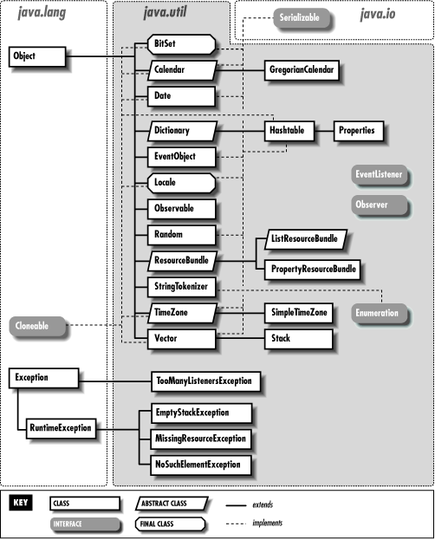
¿Qué son los Paquetes en Java?
Definición: Un paquete es una forma de organizar clases y evitar conflictos de nombres.
Propósito:
Agrupar clases relacionadas.
Mejorar la modularidad del código.
Facilitar la reutilización.
Ejemplo:
Paquete: java.util contiene clases como ArrayList, HashMap, etc.

Slide 16
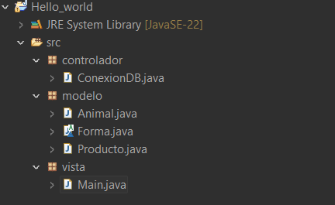
Beneficios
Evitar conflictos de nombres:
Permite que dos clases con el mismo nombre existan en diferentes paquetes.
Modularidad:
Organiza el proyecto en partes lógicas.
Control de acceso:
Define el alcance (público, paquete) de las clases y métodos.
Facilidad de mantenimiento:
Código más limpio y fácil de navegar.

Slide 17
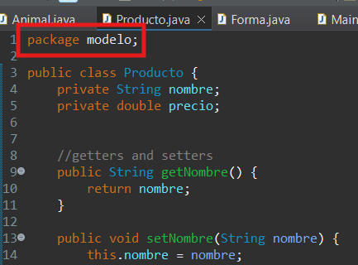
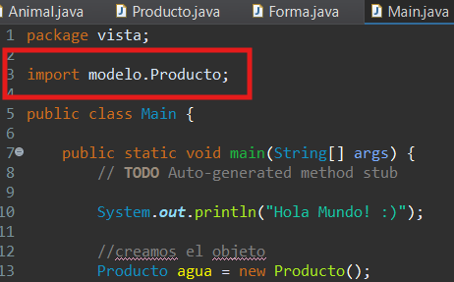
Crear y usar paquetes
Crear un paquete:
Añadir la declaración al inicio del archivo
Usar el paquete:
Importar la clase
Usar métodos de paquetes
Se debe primero crear la clase.

Slide 18
2
3
4
4
Excepciones
Alcance de la Solución
Plan de Ejecución
Beneficios y Costos

Slide 19
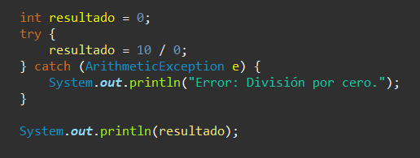
Manejo de Excepciones
Definición: Una excepción es un evento que interrumpe el flujo normal del programa durante su ejecución.
Propósito del manejo de excepciones:
Detectar y responder a errores sin detener el programa abruptamente.
Asegurar que los recursos (como archivos o conexiones) se liberen correctamente.

Slide 20
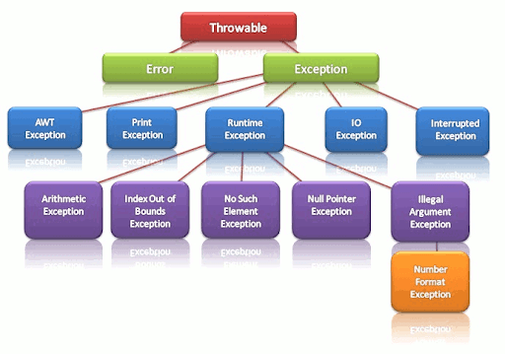
Jerarquia de Excepciones
Clase principal: Throwable
Error (no recuperable): Ejemplos: StackOverflowError, OutOfMemoryError.
Exception (recuperable): Ejemplos: IOException, SQLException.
Checked Exceptions: Verificadas en tiempo de compilación (e.g., IOException).
Unchecked Exceptions: Detectadas en tiempo de ejecución (e.g., NullPointerException).

Slide 21
Estructura de Manejo de Excepciones
Bloques principales:
try: Código que puede generar una excepción.
catch: Código para manejar la excepción.
finally: Código que siempre se ejecuta, con o sin excepción (opcional).
try {
// Código que puede fallar
} catch (TipoDeExcepcion e) {
// Manejo de la excepción
} finally {
// Limpieza de recursos
}

Slide 22
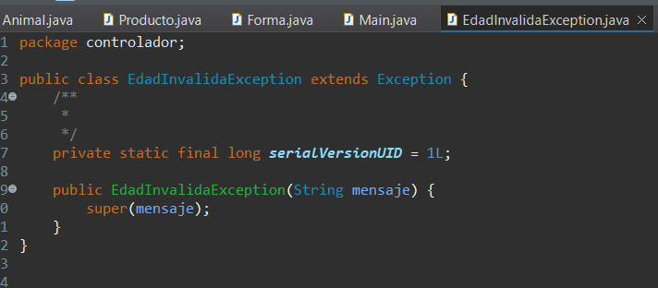
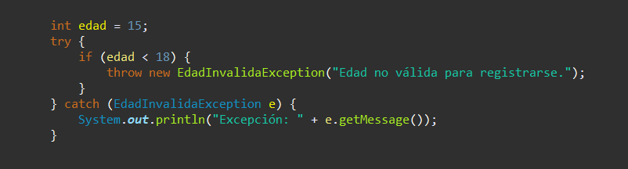
Excepciones Personalizadas

Slide 23
2
3
4
5
Colecciones
Alcance de la Solución
Plan de Ejecución
Beneficios y Costos

Slide 24
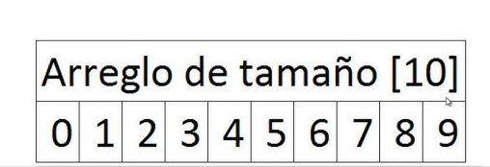
Colecciones
Definición:
Las colecciones son un marco de trabajo (framework) que proporciona estructuras de datos listas para usar y algoritmos que permiten manipular conjuntos de objetos.
Propósito:
Almacenar, acceder y manipular datos de manera eficiente.
Sustituir las estructuras de datos tradicionales como arrays, que tienen limitaciones.

Slide 25
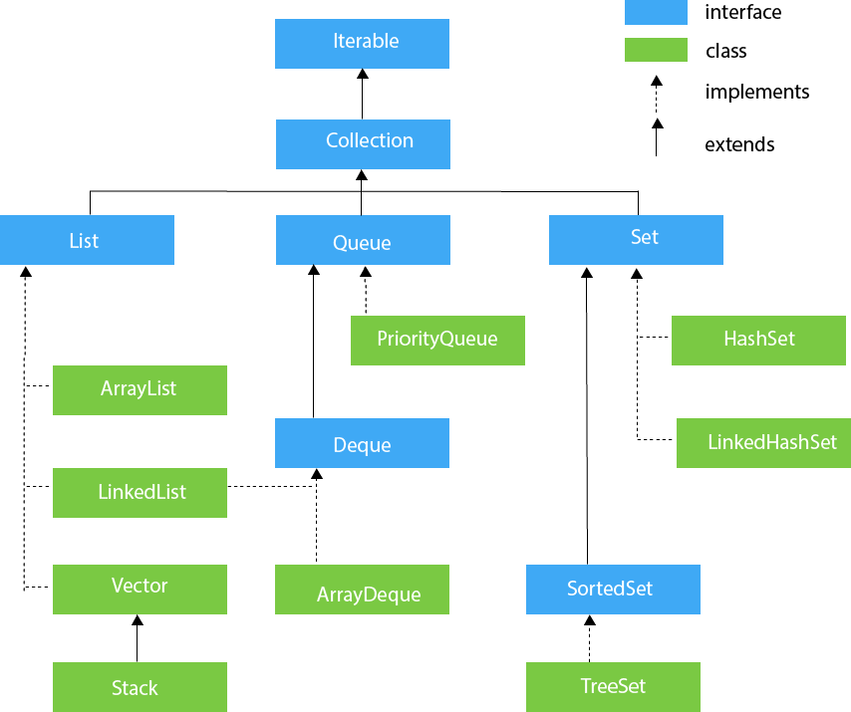
Colecciones
Interfaz raíz: Collection
Subinterfaces principales:
List: Almacena elementos ordenados (e.g., ArrayList, LinkedList).
Set: Almacena elementos únicos (e.g., HashSet, TreeSet).
Queue: Implementa una estructura FIFO/LIFO (e.g., PriorityQueue).
Mapa (Map):
Almacena pares clave-valor (e.g., HashMap, TreeMap).

Slide 26
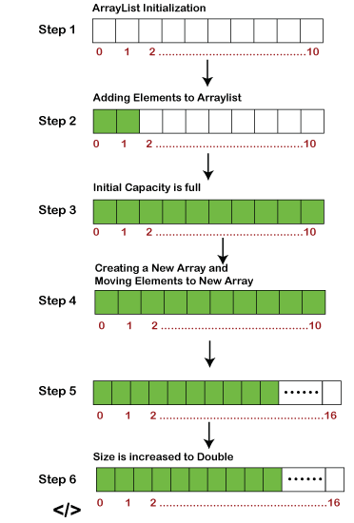
Clases mas usadas en Collections
ArrayList:
Implementación de List basada en un array redimensionable.
Ideal para búsquedas rápidas.
HashSet:
Implementación de Set basada en hash.
No permite elementos duplicados.
HashMap:
Almacena pares clave-valor.
Rápido acceso basado en hash.

Slide 27
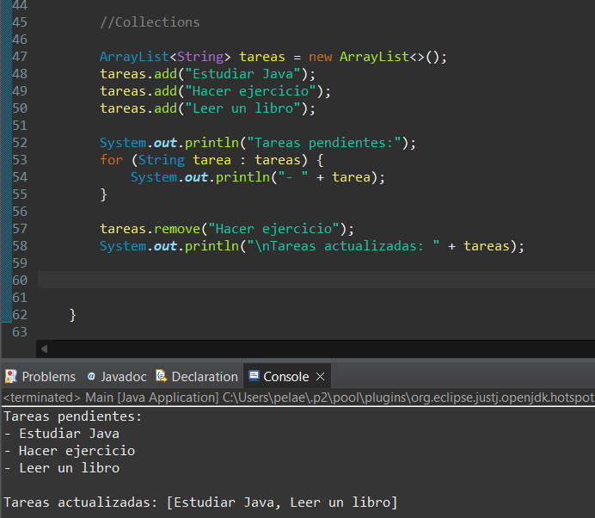
ArrayList
Caso: Lista de tareas en una aplicación.
Usar ArrayList para almacenar tareas.
Imprimir las tareas y eliminarlas al completarse.

Slide 28
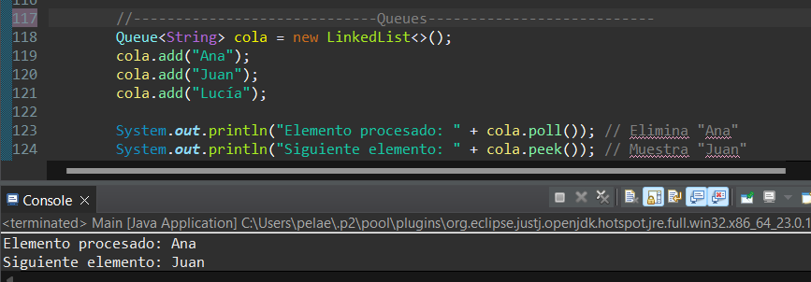
Queues
Sigue un orden FIFO (First In, First Out).
Implementaciones comunes:
PriorityQueue: Los elementos se procesan en orden de prioridad.
LinkedList: Puede actuar como una cola o una lista enlazada.
Metodos principales:
Add() – Agrega elemento
Peek() – Devuelve element en cola sin eliminar
Poll() – Devuelve y elimina el primero en cola

Slide 29
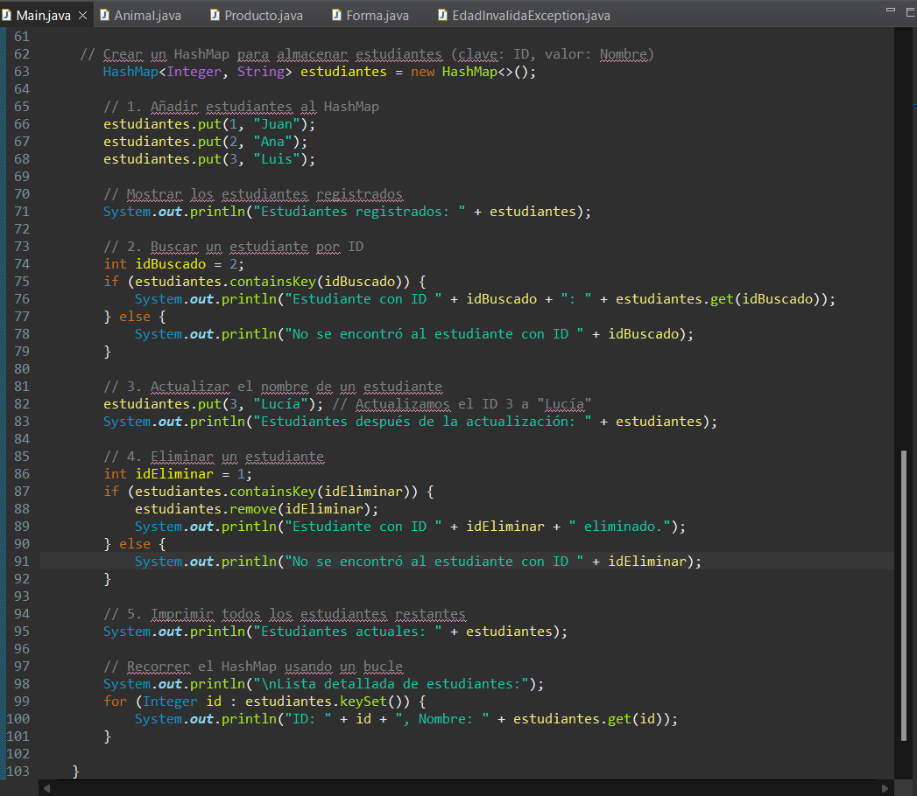
HashMap
Caso: Lista de tareas en una aplicación.
Usar ArrayList para almacenar tareas.
Imprimir las tareas y eliminarlas al completarse.
Limitaciones:
Orden: No garantiza ningún orden de los elementos. Para un orden específico, se puede usar TreeMap.

Slide 30
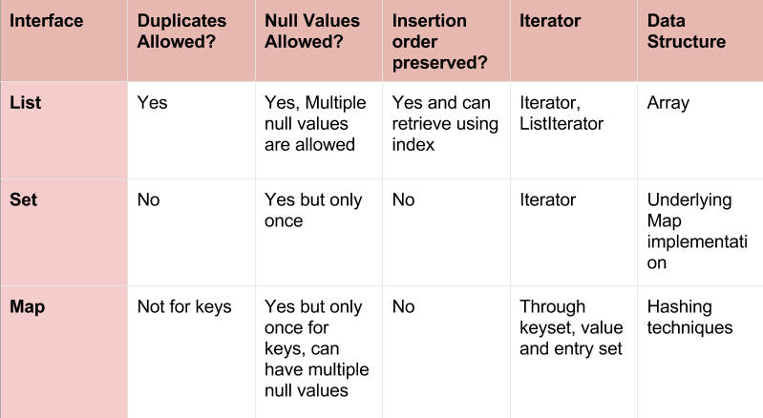
Buenas Practicas
Elegir la estructura correcta para cada caso.
Uso frecuente de acceso por índice: ArrayList.
Elementos únicos: HashSet.
Clave-valor: HashMap.
Usar iteradores para recorrer colecciones de manera segura.
For loop

Slide 31
2
3
4
6
MultiThreading
Alcance de la Solución
Plan de Ejecución
Beneficios y Costos

Slide 32
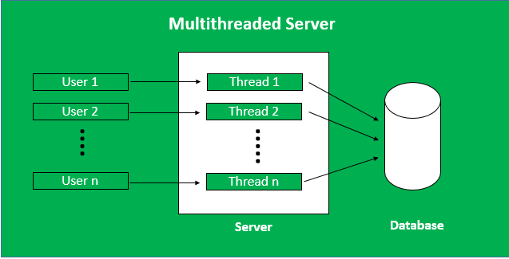
Java Multithreading
Definición: Multithreading es una técnica que permite ejecutar múltiples hilos de manera concurrente dentro de un programa.
Propósito:
Mejorar la eficiencia y rendimiento de las aplicaciones al aprovechar múltiples núcleos del procesador.
Realizar tareas independientes en paralelo.
Ejemplo de Uso Común:
Procesar grandes volúmenes de datos mientras se mantiene una interfaz de usuario activa.
Descarga de múltiples archivos al mismo tiempo.

Slide 33
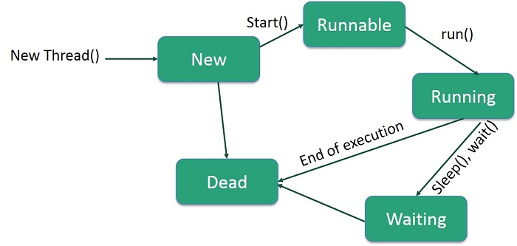
Conceptos Clave de Multithreading
Hilo (Thread): La unidad básica de ejecución.
Estados de un hilo:
Nuevo: Creado pero no iniciado.
Ejecutable: Listo para ejecutarse.
En ejecución: Está corriendo activamente.
Bloqueado: En espera de un recurso.
Terminado: Finalizó su tarea.
Clases e Interfaces:
Thread: Clase para crear hilos directamente.
Runnable: Interfaz para definir tareas que ejecutará un hilo.

Slide 34
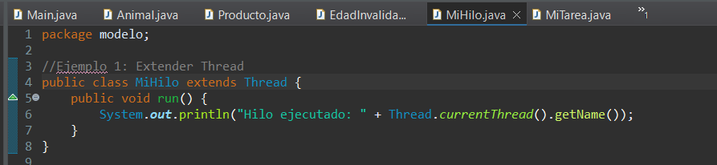
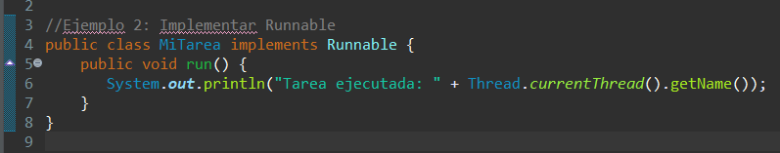
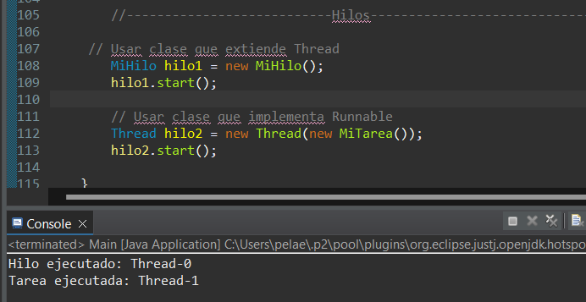
Crear y Ejecutar Hilos en Java
Extender la clase Thread:
Se sobrescribe el método run().
Implementar la interfaz Runnable:
Define la tarea en el método run().

Slide 35
Extends Threads vs Implements Runable
Aspecto | Extends Threads | Implements Runnable
Estructura | La clase se convierte en un hilo. | La clase define la tarea que ejecutará un hilo.
Herencia múltiple | No permite herencia múltiple. | Compatible con herencia múltiple.
Reutilización | Difícil de reutilizar la clase en otros contextos. | Más flexible y modular.
Asociación con un hilo | Cada instancia de la clase es un hilo. | La misma clase se puede ejecutar en múltiples hilos.
Facilidad de uso | Más directo para hilos simples. | Mejor para sistemas más complejos o extensibles.

Slide 36
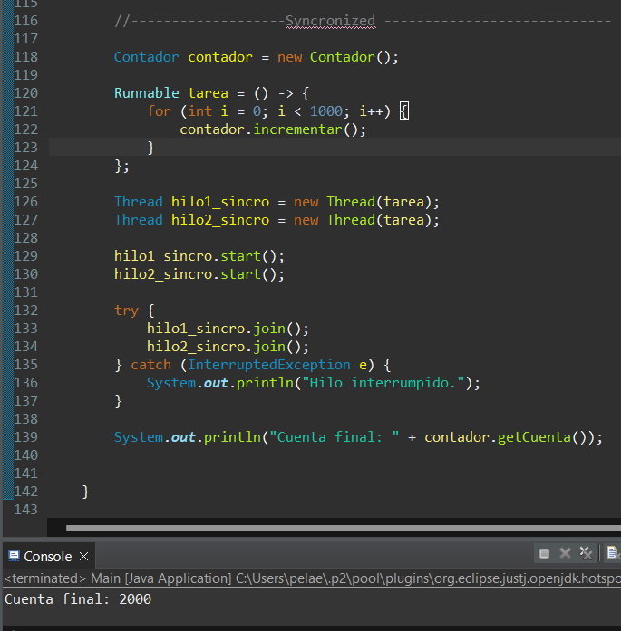
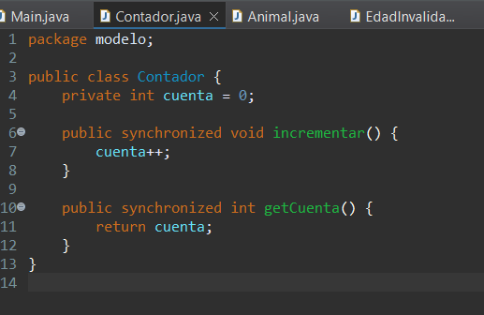
Sincronización de Hilos
Problema: Los hilos que comparten recursos pueden causar inconsistencias si acceden simultáneamente.
Solución: Uso de la palabra clave synchronized para bloquear recursos críticos.

Slide 37
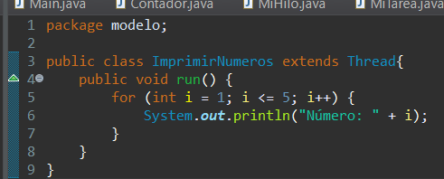
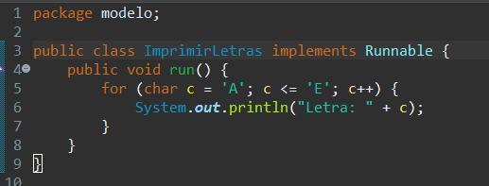
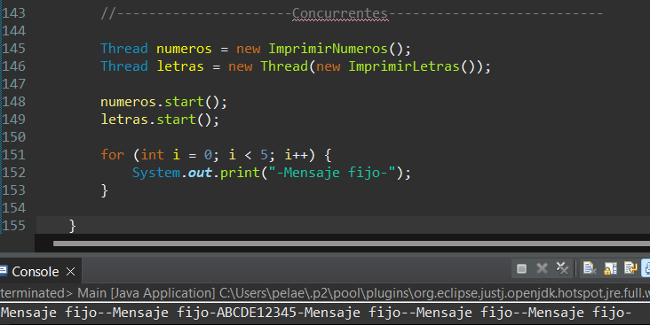
Hilos Concurrentes
Crear un programa que use hilos para realizar tres tareas en paralelo:Imprimir números del 1 al 5.
Imprimir letras de 'A' a 'E'.
Mostrar un mensaje fijo cinco veces.

Slide 38
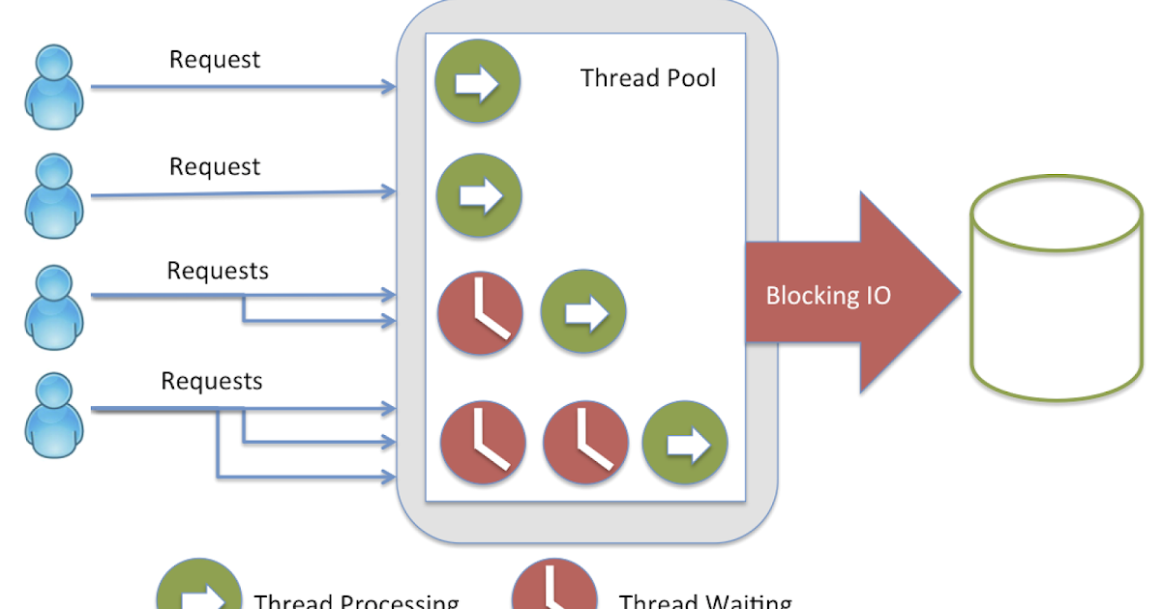
Buenas Prácticas en Multithreading
Evitar problemas de sincronización: Usar bloques synchronized o clases de concurrencia como ConcurrentHashMap.
Evitar sobrecarga del procesador: No crear demasiados hilos; considera el uso de pools de hilos (ExecutorService).
Usar métodos como join() y wait() para coordinar hilos.

Slide 39
2
3
4
6
Arquitectura de Proyectos
Alcance de la Solución
Plan de Ejecución
Beneficios y Costos

Slide 40
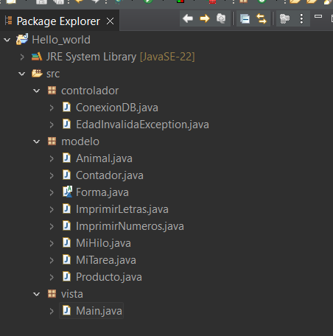
Arquitectura de Proyectos
Es la forma en que organizamos los componentes de un proyecto para hacerlo más legible, escalable y mantenible.
Ejemplo de niveles comunes:
Capa de Presentación: Interactúa con el usuario (por ejemplo, interfaces gráficas o APIs REST).
Capa de Negocio: Contiene la lógica de la aplicación.
Capa de Datos: Gestiona el acceso a la base de datos u otros sistemas de almacenamiento.

Slide 41
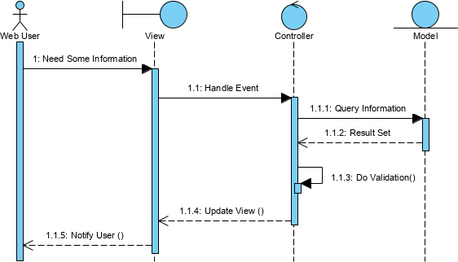
Patrón MVC (Model-View-Controller)
Definición: Un patrón de diseño que separa la lógica de la aplicación en tres componentes principales:
Modelo (Model): Maneja los datos y la lógica de negocio.
Vista (View): Responsable de la interfaz de usuario.
Controlador (Controller): Actúa como un intermediario entre el modelo y la vista.

Slide 42




Frameworks de Java
Los frameworks Java facilitan el manejo de arquitectura, integración y funcionalidad estándar.
Ejemplo de tipos de frameworks:
Desarrollo Web: Spring Boot, Spark.
Persistencia de Datos: Hibernate.
Testing: JUnit, TestNG.

Slide 43

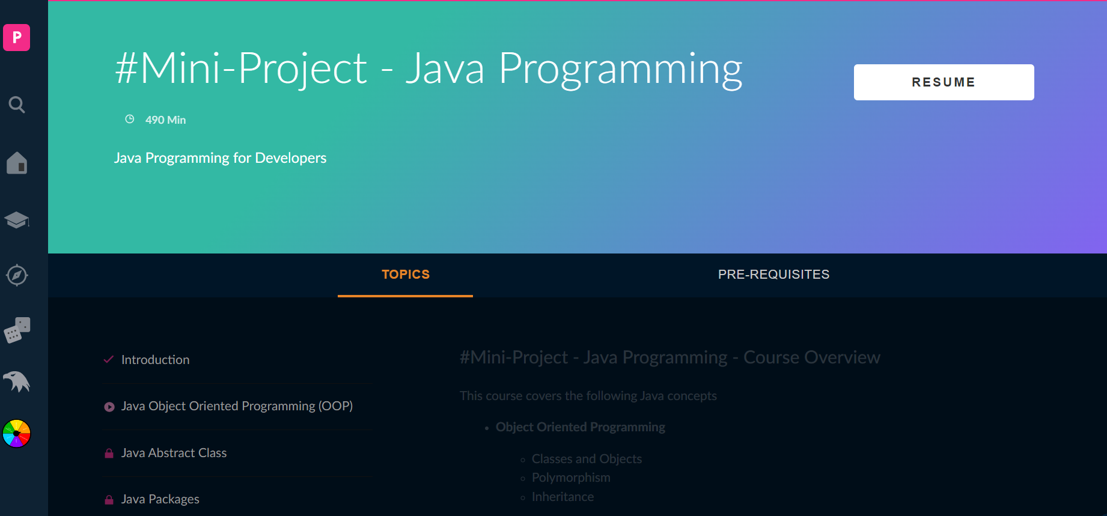

Código Fuente, Presentación y Desafío
https://github.com/PelaezFrancisco/Presentacion_Java.git
https://play.fresco.me/course/1571

Slide 44
Gracias!

